Slide 1
El impacto de las nuevas tecnologías en la sociedad: visualización del futuro
JOSÉ MATEO RAMOS MARTÍNEZ
2 DE MARZO DEL 2025
LÓGICA DE PROGRAMACIÓN

Slide 2
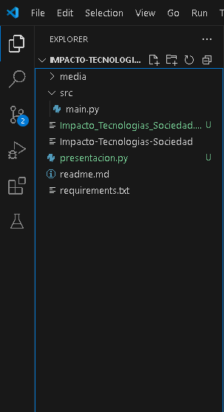
Estructura del Proyecto en GitHub
La estructura básica del proyecto en GitHub.
/Proyecto-Integrador: Carpeta raíz del proyecto.
/src: Código fuente.
/docs: Documentación.
/media: Archivos multimedia.
README.md: Explicación general del proyecto.
requirements.txt: Dependencias del proyecto.

Slide 3
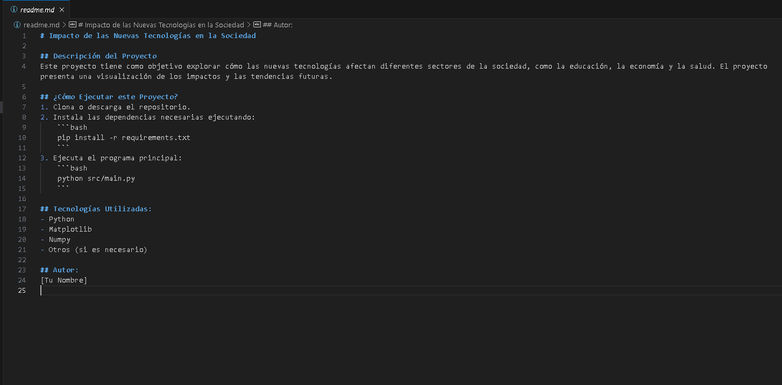
Crear el archivo README.md
El archivo README.md proporciona la información esencial sobre el proyecto. Contenido: Descripción del Proyecto: Explicación general de cómo el software permite visualizar el impacto de las tecnologías en la sociedad. Objetivo: Permitir que el usuario explore cómo tecnologías como IA afectan a la sociedad. Funcionalidades: Visualización interactiva, proyección de evolución futura, reportes. Instalación: Clonar el repositorio. Instalar dependencias con pip install -r requirements.txt.

Slide 4
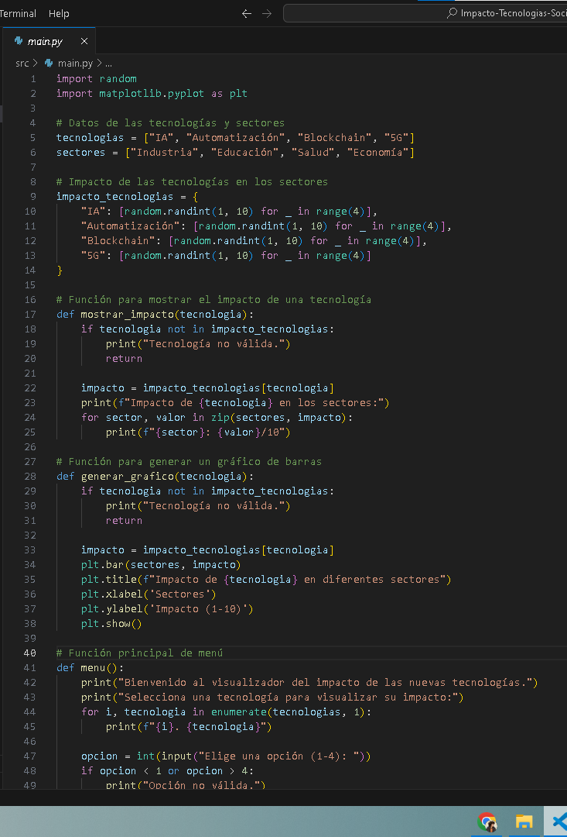
Desarrollo del Código - main.py
Objetivo: Mostrar el código principal del proyecto que gestiona las tecnologías y su impacto. El código genera una visualización interactiva donde el usuario puede seleccionar una tecnología y ver su impacto en diferentes sectores. Incluye el uso de funciones, estructuras de datos, condicionales y bucles. Funcionalidades Claves: mostrar_impacto: Muestra el impacto de la tecnología seleccionada. generar_grafico: Genera gráficos con matplotlib para ilustrar el impacto.

Slide 5
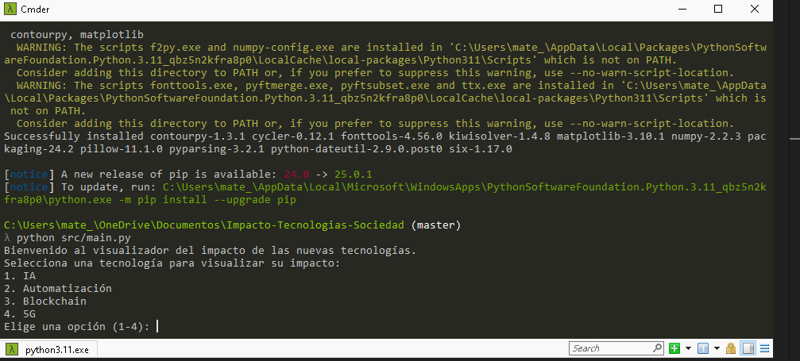
Menú Interactivo y Funcionamiento
Objetivo: Explicar cómo el menú interactivo permite al usuario explorar el impacto de diferentes tecnologías.
El menú permite seleccionar entre tecnologías como IA, automatización, blockchain, y 5G.
Al seleccionar una opción, el software muestra un gráfico de barras del impacto de la tecnología en distintos sectores (salud, economía, etc.).

Slide 6
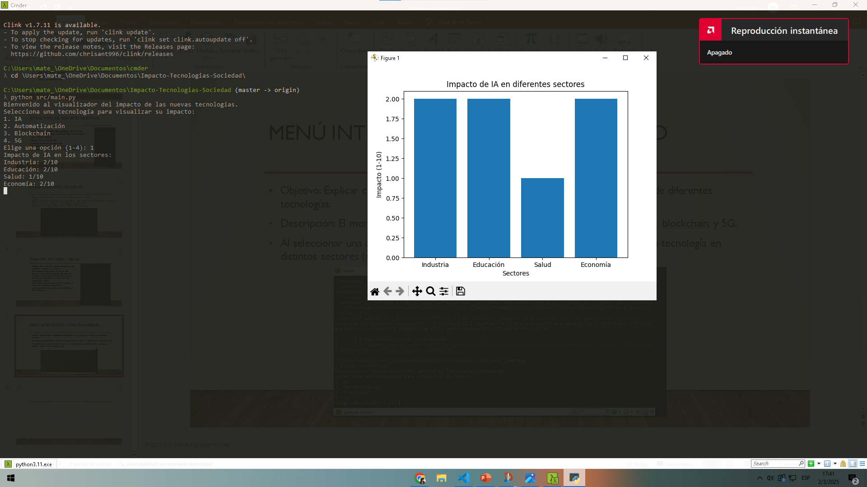
Resultados y Demostración

Slide 7
Conclusiones
Este proyecto ayuda a entender cómo las tecnologías afectan diferentes sectores de la sociedad.Importancia de estudiar y visualizar el impacto de tecnologías como IA, automatización, y blockchain.
Aplicación futura de este software para investigar cómo las tecnologías evolucionarán en la sociedad.

